Slide 1
IMPLANTAÇÃO DO ENSINO HÍBRIDO EM CURSOS DE GRADUAÇÃO NAS FACULDADES SÃO JOSÉ: RELATO DE EXPERIÊNCIAS
Adriane Pereira Gouvêa – Faculdades São José
Fernanda Nunes de Souza – Faculdades São José
Mônica Mühlbauer – Faculdades São José
Rita Borges – Faculdades São José; FGV Online
Rosimeri Claudiano da Costa- Faculdades São José
Saulo Ribeiro – Faculdades São José

Slide 2
OBJETIVO DA PESQUISA:
Analisar o processo de implementação do ensino híbrido nas Faculdades São José, instituição de ensino superior privada do Estado do Rio de Janeiro. O estudo de caso avaliou os primeiros resultados, perspectivas e desafios das vivências pedagógicas da metodologia híbrida na instituição através de cinco disciplinas curriculares distribuídas em três grandes áreas de conhecimento – Enfermagem, Odontologia, Educação Física e Pedagogia – para aproximadamente 432 alunos inscritos.

Slide 3
DISCIPLINAS PESQUISADAS
Cuidado de Enfermagem no Ciclo Reprodutivo II;
Filosofia da Educação;
Fisiologia Humana;
Histologia e Embriologia;
Metodologias Ativas no Processo de Ensino Aprendizagem;
Oclusão;
Pedagogia Empresarial.

Slide 4
METODOLOGIA
Foi realizado um estudo exploratório e qualitativo com base em experiências de docentes sobre a aplicação do Ensino Híbrido em uma Instituição de Ensino Superior que desenvolve atividades no ensino Presencial, apontadas aqui pelas áreas de Educação e Saúde. Optando pelo método e contexto de um estudo exploratório, por meio da realização de um estudo de caso em Instituição que se utiliza da educação híbrida em cursos de graduação presencial com apoio do ambiente virtual de aprendizagem.

Slide 5
METODOLOGIA
Este artigo baseia-se em evidências empíricas qualitativas coletadas por meio de pesquisa participante e técnicas múltiplas tais como: análise de cenário da educação híbrida e sua implantação na graduação presencial na Faculdade São José, instituição de ensino superior privada localizada na zona oeste do município do Rio de Janeiro.

Slide 6
METODOLOGIA
No presente trabalho os relatos de caso apontam as experiências desenvolvidas pelos docentes que lecionaram as disciplinas de Fisiologia Humana, Histologia e Embriologia, Oclusão e Metodologias Ativas no processo de ensino aprendizagem

Slide 7
CONCEITO E CARACTERÍSTICAS DO ENSINO HÍBRIDO:
A metodologia híbrida é uma estratégia pedagógica que envolve elementos do modelo de aprendizagem tradicional com os benefícios das tecnologias digitais de informação.
Aproximação de uma posição mais centrada no aluno e mais sensível às suas respectivas necessidades.
Estímulo para a colaboração entre os participantes, permitindo troca de experiências e construção coletiva de saberes – o papel fundamental do docente.

Slide 8
RELATOS DE EXPERIÊNCIAS
1.1 - O Ensino Híbrido nas disciplinas de Fisiologia Humana, Histologia e Embriologia
Questionários online para avaliação do nível de aprendizagem dos assuntos abordados em sala de aula.
Na disciplina de Histologia também foram disponibilizadas na plataforma AVA as fotos das lâminas histológicas abordadas no laboratório para facilitar o estudo dos alunos.

Slide 9
O Método foi muito bem recebido pelos alunos - o estudante desenvolveu a capacidade em identificar os pontos da matéria que precisariam ser reforçados.
O debate em sala foi estimulado, bem como o reforço do conteúdo em sala de aula.
Os alunos estão acessando a plataforma com maior periodicidade. Relataram que os questionários aplicados os auxiliam no aprendizado significativamente. E solicitaram mais exercícios online.

Slide 10
RELATOS DE EXPERIÊNCIAS
1.2 - O Ensino Híbrido na disciplina de Oclusão
Aulas expositivas sobre os conceitos, princípios básicos de oclusão e métodos de exame clínico.
Avaliação dos conceitos teóricos no Ambiente Virtual de Aprendizagem + Atividade Prática (exame clínico).
Cada etapa do exame clínico foi devidamente demonstrada com o auxílio de um vídeo confeccionado por monitores e alunos de iniciação científica da disciplina.

Slide 11
RELATOS DE EXPERIÊNCIAS
1.3 -Formação docente nos cursos de Pedagogia e Educação Física na disciplina de Metodologias Ativas no processo de ensino aprendizagem
Aplicação de cinco processos avaliativos para a composição da nota da primeira avaliação – TA1: construção de mapas mentais, estudo dirigido com elaboração de perguntas e respostas sobre o conteúdo das unidades da disciplina, gamificação, vídeos com proposta de produção textual e apresentação de seminário.
Estratégias baseadas no design thinking com a construção de mapas mentais e conceituais de forma individual e coletiva.

Slide 12
São disponibilizados aos alunos no Ambiente Virtual de Aprendizagem, textos, vídeos e 4 fóruns on-line de participação obrigatória.
Aumento da participação dos estudantes em aula. Frequência positiva dos estudantes na disciplina.
Aprendizagem colaborativa em evidência.

Slide 13
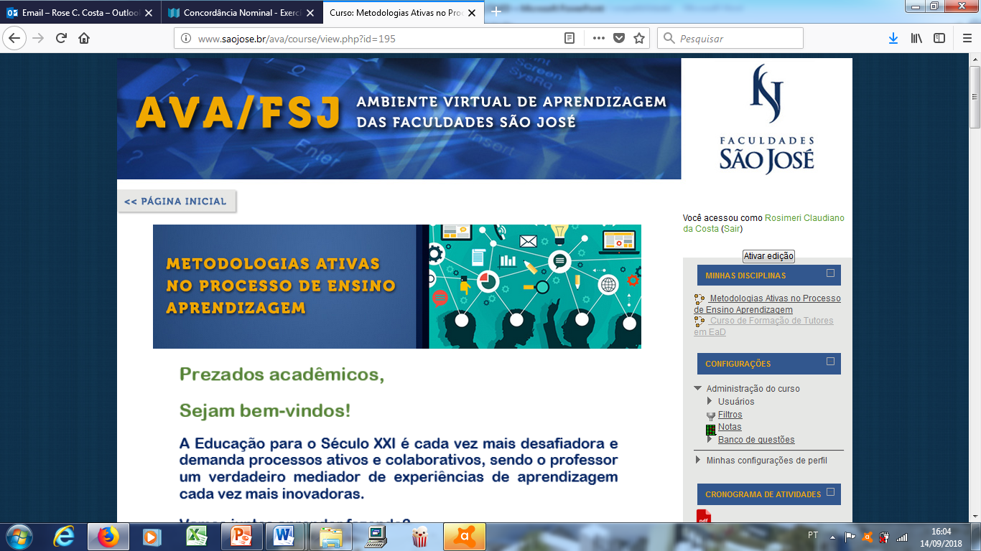

Slide 15
CONSIDERAÇÕES FINAIS
A sala de aula ganhou diferentes especificidades e possibilidades. Notou-se a importância do trabalho docente no auxílio da construção e no direcionamento dos saberes coletivos.
Os estudantes receberam de modo positivo a implementação do ensino híbrido, aumentando sua participação ao longo das aulas, aumentando sua frequência nas disciplinas presenciais e semipresenciais.

Slide 16
BIBLIOGRAFIA
CASTELLS, Manuel. (1999). A Era da Informação: economia, sociedade e cultura, vol. 3. São Paulo: Paz e terra.
CHAVES FILHO, Hélio. Et al. Educação a distância em organizações públicas; mesa-redonda de pesquisa-ação. Brasília: ENAP, 2006. 200 p. Disponível em: <www.enap.gov.br/index.php?option=com_docman&task=doc_download&gid=2312> . Acesso em março de 2018.
COUTINHO, Clara; LISBÔA, Eliana. Sociedade da informação, do conhecimento e da aprendizagem: desafios para educação no século XXI. Revista de Educação, v. 18, n. 1, p. 5-22, 2011. Disponível em <http://revista.educ.fc.ul. pt/arquivo/vol_XVIII_1/artigo1.pdf>. Acesso em março de 2018.

Slide 17
JÚNIOR, Eli Cândido. Gestão de EAD no Ensino Híbrido. Uma pesquisa sobre a organização e utilização da sala de aula invertida. 23º CIAED. Setembro 2017. In: www.abed.org.br/congresso2017/trabalhos/pdf/221.pdf. Acesso março de 2018.
SCHIEHL, Edson Pedro; GASPARINI, Isabela. Contribuições do Google Sala de Aula para o Ensino Híbrido. Nova Tecnologias da Educação. CINTED-UFRGS V.14. nº 2. dezembro. 2016. In: seer.ufrgs.br/index.php/renote/article/view/70684. Acesso março de 2018.
SILVA, Jorge Everaldo Pittan da. Ensino Híbrido: Possíveis contribuições para a qualificação do Ensino de História no Ensino Médio. Trabalho final apresentado ao Programa de Mestrado Profissional em Ensino de História em Rede Nacional na Universidade Federal de Santa Maria. UFSM. 2016.
VALENTE, José Armando. Blended learning e as mudanças no ensino superior: a proposta da sala de aula invertida. Educ. rev. [online]. 2014, n.spe4, pp.79-97. Acesso em março de 20018.

